Slide 1
Entwicklungsprojekt WS 2022/2023
Audit 2
Jonas Niggemann
Christian Tschitschke
Malcolm Ipek

Slide 2
Inhaltsverzeichnis
Projektrisiken
Erweitertes Gameplaykonzept und Alternative Ideen
Inhalt des ersten Levels
Erstes Rätsel Konzept
Wie kann man ein Spiel pädagogisch wertvoll machen
Explizites lernen
Implizites lernen
Deliverables Audit 3
Quellen

Slide 3
Projektrisiken

Slide 4
67
53
Projektrisiken
21
53
Fehlerhafte Darstellung von Inhalten
-> Formeln und Physikalische Gesetze werden durch fehlendes Verständnis oder fehlerhafte Programmierung falsch implementiert (Schlechte Informationen)
Lösung:
-> Nutzung seriöser Quellen
-> Fokussierung auf grundlegende und einfach umzusetzende Physik (Schaltkreise)
-> Starke Auseinandersetzung mit den Inhalten
21
53
21
53
21
53
21
53
21
53
21
53
21
53
133
21
133
21
133
21
133
21
133
21
133

Slide 5
67
53
Projektrisiken
21
53
Schlecht umsetzbare Inhalte
-> Inhalte und Ideen können nicht umgesetzt werden auf Grund fehlender Fähigkeiten oder Limitierung durch die Engine / den Grafikstil
Lösung:
-> Fokussierung auf Themenbereiche, die gut umgesetzt werden können
-> ggf. Aneignung fehlender Fähigkeiten
21
53
21
53
21
53
21
53
21
53
21
53
21
53
133
21
133
21
133
21
133
21
133
21
133

Slide 6
67
53
Projektrisiken
21
53
Hardwareanforderungen
-> Das Spiel ist hardwarebedingt nur von einem Bruchteil der Nutzer spielbar
Lösung:
-> Das Spiel nutzt nur einfache Grafiken (kein komplexer Grafikstil)
-> Das Spiel setzt auf 2-Dimensionale Grafikassets
-> Das Spiel beinhaltet keine komplexen Simulationen / Algorithmen
-> Unity läuft auch auf älteren System mit wenig Performanceeinbußen
Quellen 6
21
53
21
53
21
53
21
53
21
53
21
53
21
53
133
21
133
21
133
21
133
21
133
21
133

Slide 7
67
53
Projektrisiken
21
53
Das Spiel ist nicht ansprechend für unsere Zielgruppe
-> Die Grafik ist nicht ansprechend für die Zielgruppe
-> Das Spiel ist nicht interessant für die Spieler (zu viel Lernfaktor im Vergleich zu Spaß)
Lösung:
-> Grafik ist zweckgebunden
- Darf nicht ablenken
- Muss hardwarebedingt simpel gehalten werden
- Die Grafik ist nicht der entscheidende Faktor, ob ein Spiel gespielt wird oder nicht (Nintendo – Titel, Minecraft, Fortnite)
- Funktionalität und Performance ist wichtiger als eine beeindruckende Grafik
- Unterbewusstes lernen (Spieler bekommt Schaltplan mit Legende und weist Objekte zu, Spieler findet Formel und muss diese Nutzen um einen Code zu bekommen)
21
53
21
53
21
53
21
53
21
53
21
53
21
53
133
21
133
21
133
21
133
21
133
21
133

Slide 8
67
53
Projektrisiken
21
53
Der Nutzer findet sich im Spiel nicht zurecht
-> UI und die Interaktion mit Objekten in der Szene
Lösung:
-> Einfaches Drag n‘ Drop – System (PoC – Schaltkreise)
-> Interaktion durch Klicken auf die Gegenstände
-> Objekte mit denen man interagieren kann werden hervorgehoben
21
53
21
53
21
53
21
53
21
53
21
53
21
53
133
21
133
21
133
21
133
21
133
21
133

Slide 9
67
53
Projektrisiken
21
53
Die Rätsel sind zu schwer
-> Spieler werden schnell frustriert, da die Rätsel zu schwer sind
Lösung:
-> Funktionen müssen gut erklärt werden, da das Thema des Spiels sehr komplex werden kann
-> Schwierigkeit steigt im Verlauf des Spiels, darf aber nicht zu schwer werden
-> PoC – Rätsel
21
53
21
53
21
53
21
53
21
53
21
53
21
53
133
21
133
21
133
21
133
21
133
21
133

Slide 10
67
53
Projektrisiken
21
53
Das Spiel hat keinen Pädagogischen Wert
-> Spieler spielen das Spiel ohne etwas zu lernen
Lösung:
-> Formeln und Gesetze tauchen immer wieder in den Leveln auf
-> Erlerntes Wissen muss immer wieder angewandt werden und mit anderen Dingen kombiniert werden
-> Unterbewusstes lernen
21
53
21
53
21
53
21
53
21
53
21
53
21
53
133
21
133
21
133
21
133
21
133
21
133

Slide 11
Erweitertes Gameplaykonzept

Slide 12
67
53
Erweitertes Gameplaykonzept
21
53
Spielablauf:
Spiel startet in einem dunklen Raum
Spieler wacht auf
Lampe und Schalter müssen gefunden werden und in die Sockets eingesteckt werden
Wenn der Schalter betätigt wird geht das Licht an
Wenn man aus der rechten Tür gehen will geht diese nicht auf, weil sie noch keinen Strom hat
Wenn man sich weiter umschaut findet man weitere Komponenten für einen Schaltkreis (und einen Schaltplan, den man im dunkeln nicht lesen kann)
(Mit dem Schaltplan) kann man den Schaltkreis für die Tür reparieren und die Tür öffnen
Alternativ um das Level Schwerer zu machen:
Spieler braucht einen Code
Code entspricht der Spannung der Reihenschaltung (U = R * I)
Die Formel für den Code findet man in dem Level
Objekte aus vorherigen Rätseln in dem Raum müssen wieder verwendet werden
21
53
21
53
21
53
21
53
21
53
21
53
21
53
133
21
133
21
133
21
133
21
133
21
133

Slide 13
67
53
Erweitertes Gameplaykonzept
21
53
Schaltkreis Rätsel:
Möglichkeit:
Es gibt feste Sockets, in die die Komponenten dem Schaltplan entsprechend angeordnet werden müssen
Die Sockets müssen verbunden werden
(PoC – Schaltkreise)
Möglichkeit:
Komponenten müssen in einem Sicherungskasten angeordnet werden
Keine festen Sockets
Die Komponenten werden direkt mit Kabeln verbunden
21
53
21
53
21
53
21
53
21
53
21
53
21
53
133
21
133
21
133
21
133
21
133
21
133

Slide 14
67
53
Erweitertes Gameplaykonzept
21
53
Schaltkreis Rätsel:
Möglichkeit:
Kein Schaltplan, sondern Anforderungen, wie es müssen zwei Lampen leuchten und eine darf nicht leuchten
Man hat nur eine begrenzte Anzahl an kabeln, die man benutzen kann um den Schaltkreis herzustellen
Die Tür geht nur auf, wenn alle Bedingungen erfüllt sind
Bsp.: Lampe eins muss aus sein und Lampe zwei und drei müssen leuchten
Dafür findet man seinen Schalter und drei Lampen im Level
Im Schaltkasten befinden sich nur
21
53
21
53
21
53
21
53
21
53
21
53
21
53
133
21
133
21
133
21
133
21
133
21
133

Slide 15
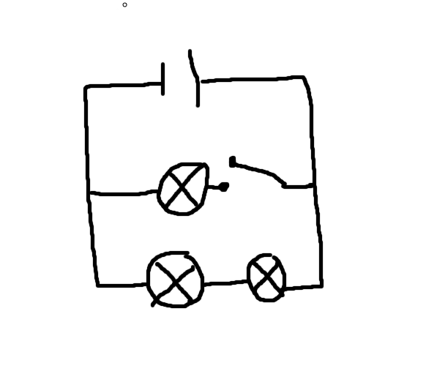
67
53
Erweitertes Gameplaykonzept
21
53
Das Erste Rätsel
Die Tür öffnet sich, wenn eine Lampe aus ist und zwei Lampen an sind
21
53
21
53
21
53
21
53
21
53
21
53
21
53
133
21
133
21
133
21
133
21
133
21
133

Slide 16
67
53
Erweitertes Gameplaykonzept
21
53
Funktionen:
Steuerung des Charakter mit WASD
Interaktion mit Objekten in der Szene mit der Maus
Objekte mit denen man interagieren kann werden hervorgehoben (Outline Shader)
Objekte werden mit Drag n‘ Drop in die Szene gezogen
Evtl. Voicelines vom Charakter (Für Hilfe zum Beispiel)
Zusammenbauen von Tools, die für Rätsel benötigt werden
Tooltips, die der Spieler selber auswählen kann, wenn er nicht weiter kommt (nicht aufgezwungen)
21
53
21
53
21
53
21
53
21
53
21
53
21
53
133
21
133
21
133
21
133
21
133
21
133

Slide 17
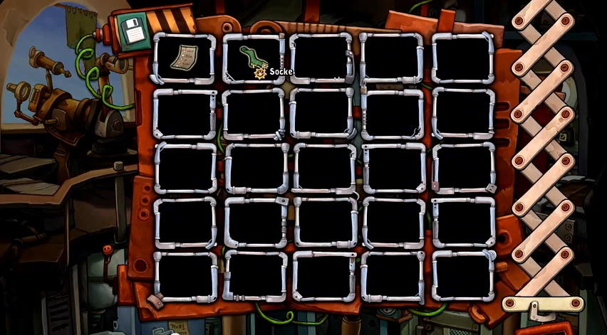
67
53
Erweitertes Gameplaykonzept
21
53
Funktionen:
Inventarsystem wie bei Deponia
21
53
21
53
21
53
21
53
21
53
21
53
21
53
133
21
133
21
133
21
133
21
133
21
133
Notes:
Items die man findet werden automatisch in das Inventar geschickt
Im Inventar kann man dann Gegenstände kombinieren oder Infos über diesen Gegenstand abfragen

Slide 18
Was macht ein Spiel pädagogisch wertvoll

Slide 19
67
53
Was macht ein Spiel pädagogisch wertvoll
21
53
Unterschied zwischen explizitem lernen und impliziten lernen
Explizites lernen = Aktives lernen (z.B. durch das Lesen von Texten)
Explizites lernen zieht den Spieler aus dem Spielerlebnis raus und mindert den Spielspaß
Keine Texteinblendungen, wenn der Spieler nicht weiter kommt
Sondern grafisches hervorheben von Objekten mit denen der Spieler interagieren kann oder Hilfe, die der Spieler selber aktivieren kann
Muss der Spieler nachlesen, was gemacht werden muss sinkt das Interesse an dem Spiel, weil er explizit lernen muss
Quellen 1 - 5
21
53
21
53
21
53
21
53
21
53
21
53
21
53
133
21
133
21
133
21
133
21
133
21
133

Slide 20
67
53
Was macht ein Spiel pädagogisch wertvoll
21
53
Unterschied zwischen explizitem lernen und impliziten lernen
Implizites lernen = Unterbewusstes / Unbewusstes lernen
Spieler kann Zusammenhänge durch das Gamedesign erkennen
Das wiederholte Anwenden von Funktionen gewährleistet einen unterbewussten Lernprozess
Spielspaß bleibt erhalten, da dem Spieler sich nicht bewusst ist, dass er gerade etwas lernt
Quellen 1 - 5
21
53
21
53
21
53
21
53
21
53
21
53
21
53
133
21
133
21
133
21
133
21
133
21
133

Slide 21
67
53
Was macht ein Spiel pädagogisch wertvoll
21
53
Gradwanderung zwischen Spielspaß und Lernfaktor
Die Rätsel müssen eine steigenden Schwierigkeitsgrad haben
Die Level müssen mit zunehmender Komplexität Rätsel miteinander kombinieren
Der Spieler darf nicht das Gefühl bekommen, dass er am lernen ist
21
53
21
53
21
53
21
53
21
53
21
53
21
53
133
21
133
21
133
21
133
21
133
21
133

Slide 22
67
53
Deliverables Audit 3
21
53
Rapid Prototype
Erstes Level
Tooltips
Outlineshader für Items und Gegenstände
Levelmenü
Basic Graphics
21
53
21
53
21
53
21
53
21
53
21
53
21
53
133
21
133
21
133
21
133
21
133
21
133

Slide 23
67
53
Quellen
21
53
https://www.bmfsfj.de/resource/blob/113942/97a08315815b2a3fee43039c49c9ee64/spiel-und-lernsoftware-paedagogisch-beurteilt-band-26-data.pdf
https://webcare.plus/digitale-spiele-paedagogisch-nutzen/
https://www.grin.com/document/165756
https://learninglab.uni-due.de/sites/default/files/GBL-ExplizitesLernen-Kerres.pdf
https://cdn.fh-joanneum.at/media/sites/1/2016/04/Tagungsband_ELT2013.pdf#page=91
Unity vs Unreal: Which Game Engine Should You Choose? (hackr.io)
21
53
21
53
21
53
21
53
21
53
21
53
21
53
133
21
133
21
133
21
133
21
133
21
133

